Slide 1

体积与容积
新世纪小学数学第十五届基地教学设计与课堂展示大赛网络答辩
山西吕梁基地
闫飞飞 郝利玲 陈青青 武国花

Slide 2
新世纪小学数学第十五届基地教学设计与课堂展示大赛网络答辩
贵方预设问题
如何结合度量意识帮助学生认识体积和容积的区别与联系？

Slide 3
新世纪小学数学第十五届基地教学设计与课堂展示大赛网络答辩
体积与容积是小学数学图形与几何领域的重要度量性概念。王智明教授在《小学数学中度量性概念的教学思考》一文中指出：度量性概念是基于任务的产生。学生在一定的任务情境中，通过“比”，利用人类的心智活动，产生了度量性概念。没有比较就没有度量。
因此，本课设计大量活动通过比一比、说一说、做一做等活动，认识了体积和容积并比较了体积与容积的区别与联系。

Slide 4
新世纪小学数学第十五届基地教学设计与课堂展示大赛网络答辩
度量的产生
度量意识
度量的方法
度量的结果
度量的应用

Slide 5
新世纪小学数学第十五届基地教学设计与课堂展示大赛网络答辩
第一环节：直观比较
要将一个魔方放入老师手中盒子里，要考虑魔方所占（ ）的大小。
课标（2011版）指出：
教师应该以学生的认知发展水平和已有的经验为基础。
以上问题引导学生卷入学习叩问本质，引发学生思考，激活学生思维，找到问题切入点，意识到物体所占空间的大小也可度量。
物体所占空间的大小就是物体的体积

Slide 6
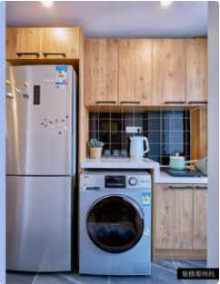

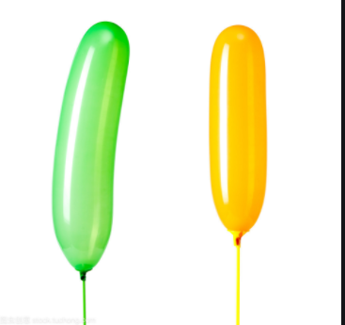
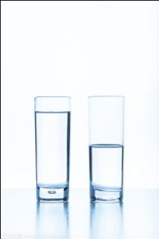
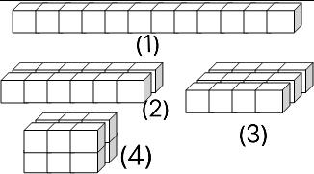
新世纪小学数学第十五届基地教学设计与课堂展示大赛网络答辩
二、 操作比较、培养度量意识和能力；
直观观察
计数法

Slide 7
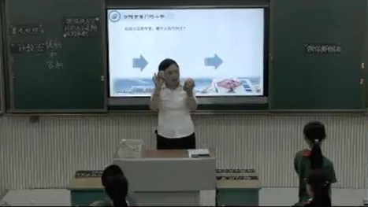
新世纪小学数学第十五届基地教学设计与课堂展示大赛网络答辩
苹果和土豆那个体积大？

Slide 8
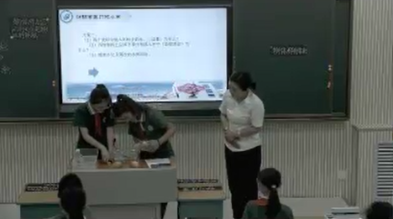
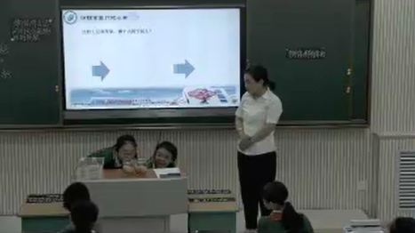
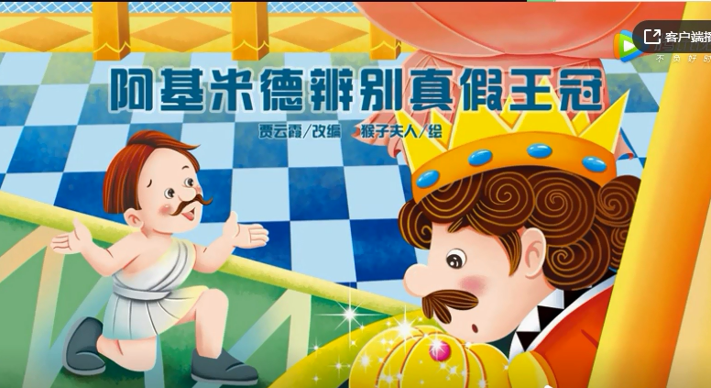
新世纪小学数学第十五届基地教学设计与课堂展示大赛网络答辩
升水法
为什么水面都升高了？
为什么水面升高的不一样？
在观察、体验的过程中，感悟度量的意义了解度量的方法，从而培养学生的度量意识。
溢水法

Slide 9
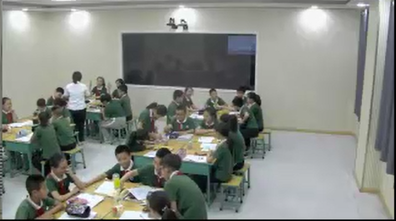
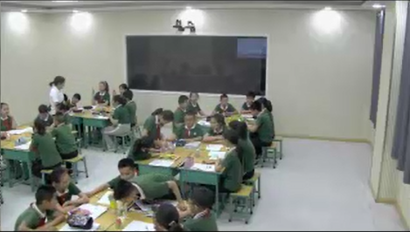
新世纪小学数学第十五届基地教学设计与课堂展示大赛网络答辩
 | 情况一 | 情况二 | 情况三
烧杯 | 水倒完 | 水倒完 | 水有剩余
矿泉水瓶 | 没有倒满 | 正好倒满 | 水倒满
容量比较
在度量活动中，深化认识，提高度量能力

Slide 10
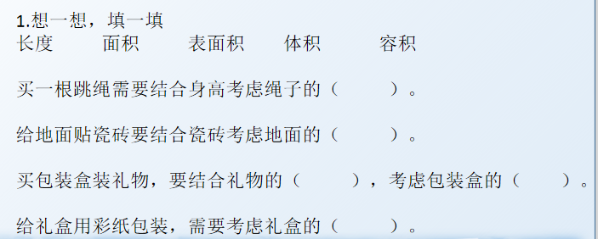

新世纪小学数学第十五届基地教学设计与课堂展示大赛网络答辩
第三环节：变式应用、提升认知
在生活情境中，选择正确的度量属性去度量，反映出学生对体积和容积之间区别的认知。
辨识应用
深度辨析
比较建构

Slide 11
新世纪小学数学第十五届基地教学设计与课堂展示大赛网络答辩
最后，我鼓励学生说一说体积和容积的区别和联系。学生经历从活动到活动经验的提取、感知形成表象的过程。符合学生认知活动的一般规律。
度量意识，融于活动之中，显于比较归纳。在本课的学习中，贯穿始终。

Slide 12
谢谢聆听！

Slide 13
新世纪小学数学第十五届基地教学设计与课堂展示大赛网络答辩
山西吕梁基地向成都知行小学基地提出的追问问题一：
1.本课中一直在凸现数学中的转化思想，但作为度量的一个重要因素---标准量（度量单位），1.本课中一直在凸现数学中的转化思想，但作为度量的一个重要因素---标准量（度量单位），在本课中如何体现？请具体阐述。在本课中如何体现？请具体阐述。
本课中一直在凸现数学中的转化思想，但作为度量的一个重要因素---标准量（度量单位），在本课中如何体现？请具体阐述。

